Slide 1
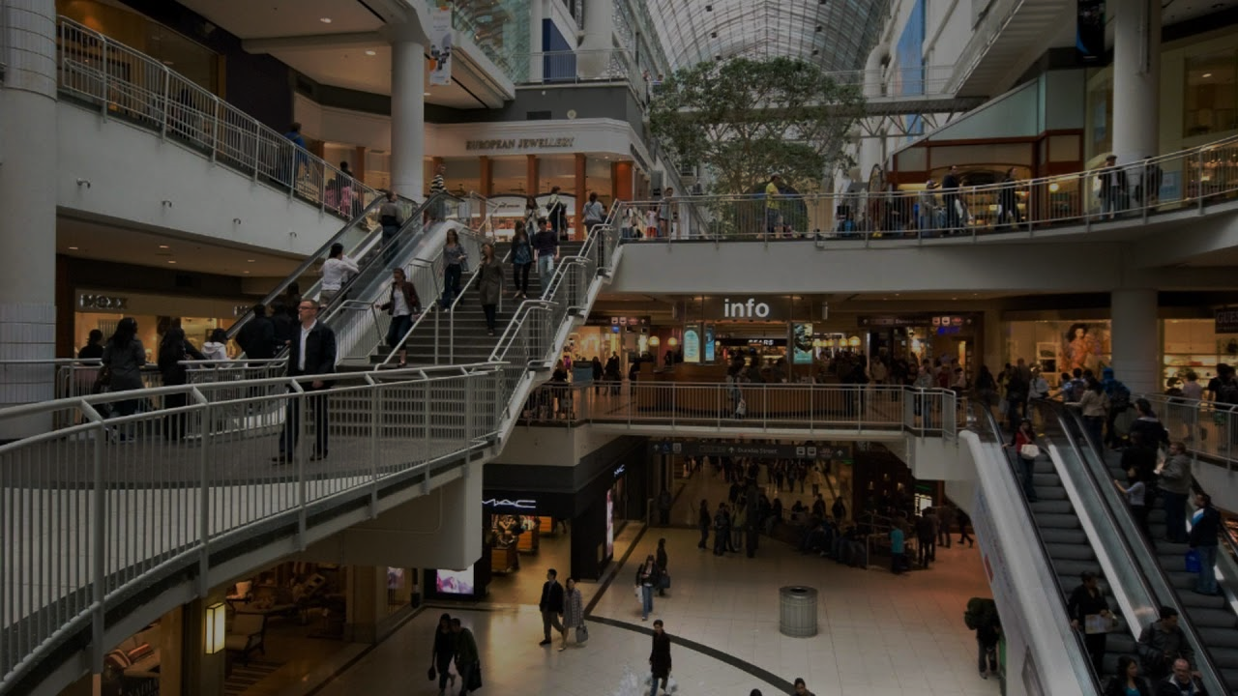
Customer Segmentation
CREATED BY SAEFUL AMRI

Slide 2
Backround Overview
Pemahaman yang mendalam terhadap pelanggan menjadi kunci utama dalam strategi segmentasi. Dalam melakukan segmentasi pelanggan, kami mempertimbangkan beberapa variabel kunci yang meliputi jenis kelamin, rentang umur, profesi atau pekerjaan, tipe tempat tinggal, dan nilai belanja setahun. Melalui analisis terhadap kombinasi variabel-variabel ini, kami dapat mengidentifikasi kelompok-kelompok pelanggan yang memiliki karakteristik serupa. Hal ini memungkinkan kami untuk menyusun strategi pemasaran yang lebih terfokus dan personalisasi sesuai dengan kebutuhan serta preferensi dari masing-masing segmen pelanggan.

Slide 3
Methodology
Step 1
Step 2
Step 3
Step 4
Step 5
Identifying objectives
Preprocesing Data
Exploration Data Analyst
Clustering Analysis & Customer Segmentation
Insight & Recommendation

Slide 4
EDA

Slide 5
A CHART OF THE GENDER
Sebagian besar di dominasi oleh kelamin wanita sebanyak 41 dan pria sebanyak 9.

Slide 6
A CHART OF THE GENDER
Ibu Rumah Tangga
Mahasiswa
Pelajar
Professional
Wiraswasta

Slide 7
CHART PROFESION BY AGE
Mean Age | 42 | 19 | 14 | 39 | 39
Jumlah | 7 | 2 | 3 | 18 | 20

Slide 8
Average Annual Expenditure Value Based on Profession and Resident Type

Slide 9
Customer Segmentation

Slide 10
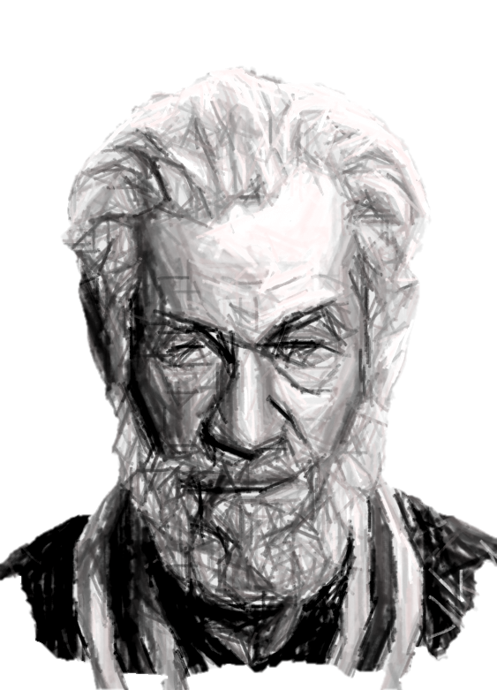
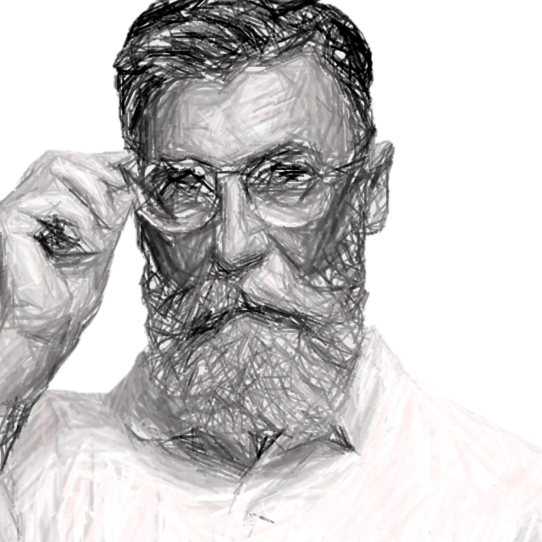


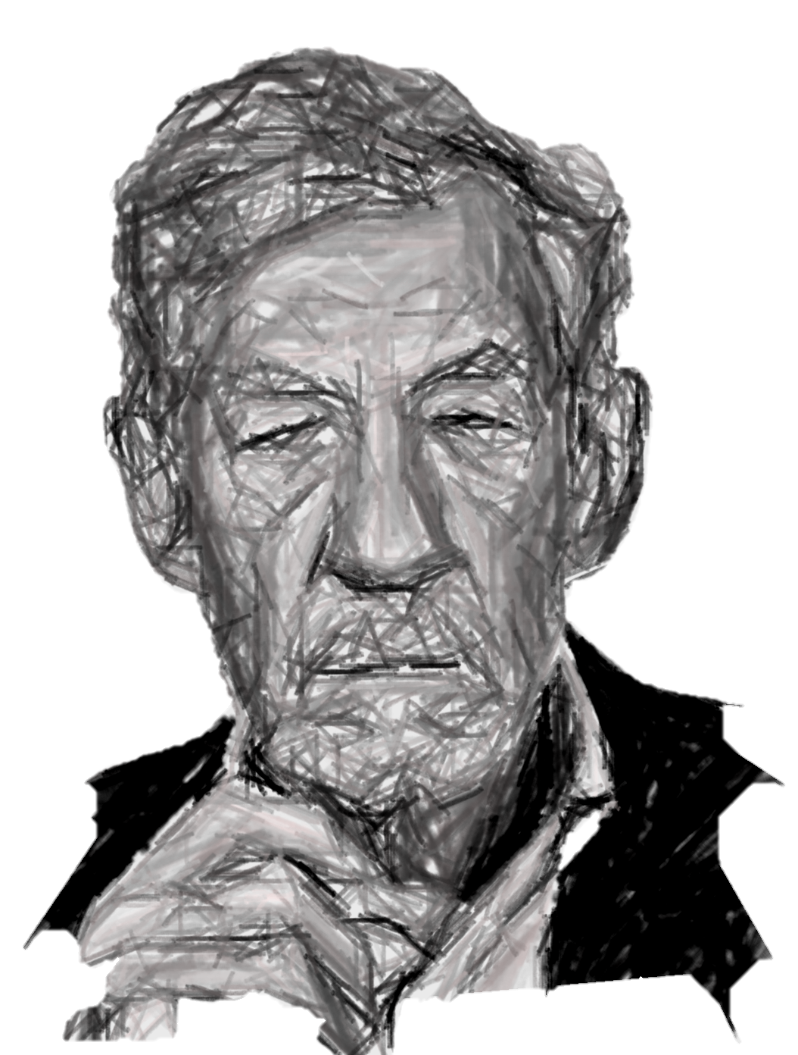
Diamond Senior Member
Diamond Professional
Average Age : 61
Average Annual Expenditure Value: 8.7 Millions
Average Age : 42
Average Annual Expenditure Value: 8.8 Millions or Highest Expenditure Value
Gold Young Professional
Average Age : 31
Average Annual Expenditure Value: 7.3 Millions
Silver Youth Goals
Silver Mid Professional
Average Age : 20
Average Annual Expenditure Value: 5.9 Millions
Average Age : 52
Average Annual Expenditure Value: 6 Millions

Slide 11
Insight & Recommendation

Slide 12
INSIGHT & RECOMMENDATION
Terdapat 5 kelompok data yang telah dibagi ke dalam klaster berdasarkan beberapa kriteria.
Klaster pertama memiliki 5 data dengan rata-rata usia 61 tahun, dimana 40% dari mereka berjenis kelamin pria dan 60% berjenis kelamin wanita. Mayoritas dari kelompok ini adalah profesional atau pekerja swasta, dengan pengeluaran tahunan rata-rata sekitar 8.7 juta.
Klaster kedua terdiri dari 12 data dengan rata-rata usia 31 tahun, dimana mayoritas hampir semuanya berjenis kelamin wanita. Mayoritas dari mereka berprofesi sebagai profesional, dengan pengeluaran tahunan rata-rata sekitar 7.3 juta.
Klaster ketiga terdiri dari 14 data dengan rata-rata usia 20 tahun dan mayoritas berjenis kelamin wanita. Mayoritas dari mereka adalah pelajar atau profesional, dan mereka menghabiskan rata-rata belanja tahunan hampir mencapai 6 juta.
Klaster keempat terdiri dari 9 data dengan rata-rata usia 42 tahun, semuanya berjenis kelamin wanita, mayoritas dari mereka bekerja sebagai profesional, dan mereka memiliki pengeluaran tahunan rata-rata sebesar 8.8 juta.
Terakhir, klaster kelima memiliki 10 data dengan rata-rata usia 52 tahun, dimana mayoritas juga berjenis kelamin wanita. Sebagian besar dari kelompok ini berprofesi sebagai profesional dan memiliki pengeluaran tahunan sekitar 6 juta.

Slide 13
INSIGHT & RECOMMENDATION
Klaster Pertama (Usia rata-rata 61 tahun, mayoritas pekerja swasta/profesional dengan pengeluaran tinggi):
Produk-produk premium atau eksklusif yang cocok untuk profesional dengan pendapatan tinggi.
Layanan kesehatan atau kebugaran yang lebih eksklusif seperti keanggotaan gym premium, konsultasi medis pribadi, atau perangkat pelacak kesehatan yang canggih.
Klaster Kedua (Usia rata-rata 31 tahun, mayoritas wanita profesional dengan pengeluaran menengah):
Produk kecantikan premium, perawatan kulit, atau produk fashion terbaru yang sesuai dengan tren.
Aksesori elektronik terkini seperti earbuds wireless atau perangkat fashion pintar.
Klaster Ketiga (Usia rata-rata 20 tahun, mayoritas wanita pelajar/profesional dengan pengeluaran menengah):
Buku-buku pelajaran atau kursus online untuk pendidikan tambahan.
Gadget atau aksesori yang cocok untuk kebutuhan pelajar seperti tas laptop yang fungsional atau perangkat penyimpanan digital.
Klaster Keempat (Usia rata-rata 42 tahun, mayoritas wanita profesional dengan pengeluaran tinggi):
Produk-produk mode berkelas tinggi atau aksesori fashion premium.
Layanan kebugaran eksklusif, seperti langganan gym mewah atau peralatan olahraga berkualitas tinggi.
Klaster Kelima (Usia rata-rata 52 tahun, mayoritas wanita profesional dengan pengeluaran menengah):
Produk-produk perawatan diri yang berkualitas tinggi seperti perawatan spa, produk perawatan rambut premium, atau keanggotaan klub kebugaran yang komprehensif.

Slide 14



THANK YOU
saefulamri681@gmail.com
https://www.linkedin.com/in/saeful-amri-0a7991229/
https://saefulamri.wixsite.com/my-site/

